Slide 1

TRABAJO DE TITULACÍON PREVIO A LA OBTENCIÓN DEL TÍTULO DE INGENIERO EN COMERCIO EXTERIOR Y NEGOCIACIÓN INTERNACIONAL
TEMA: “SISTEMAS DE SEGURO DE CRÉDITO A LA EXPORTACIÓN: CASO EXPORTACIÓN DE ROSAS A RUSIA PERÍODO 2010-2015”
AUTORES:
CORDERO FLORES, JOHANNA LEONOR
TORRES CHAMORRO, ÁLVARO DARÍO
DIRECTORA: ING. SÁNCHEZ, MARÍA ISABEL
SEPTIEMBRE 2016

Slide 2

  PLANTEAMIENTO DEL PROBLEMA
Baja exportación de rosas a Rusia en los últimos 6 años en comparación a los años anteriores
Sistemas de seguros de créditos a exportaciones no son fomentados de manera óptima por las empresas financieras.
Balanza comercial decreciente en su total de exportaciones
El problema radica en que los exportadores desconocen, herramientas de fortalecimiento de exportaciones

Slide 3

OBJETIVO
Efectos que ha tenido la recesión de la Federación Rusa sobre los sistemas de seguro de crédito
Para servir como base a la creación de medidas preventivas y correctivas, incentivando la contratación de este tipo de servicios.
Objetivos Específicos
Efectos de la normativa
Efectos económicos
Efectos comerciales

Slide 4

CONTEXTO MUNDIAL
COFACE – Francia
CESCE - España
CRÉDITO Y CAUCIÓN - España
EULER HERMES - Alemania
Agencia Multilateral de Garantía de Inversiones (MIGA)
Las estadísticas del sector de seguros reflejan que una de cuatro quiebras se deben a impagos
Chile y Estados Unidos; conscientes de la importancia de este seguro mientras que, Argentina presenta un cuadro totalmente contrario.
-Créditos comerciales representan el 40% de los activos de la empresa
-La mitad de los clientes que no pagan tienen un buen historial

Slide 5
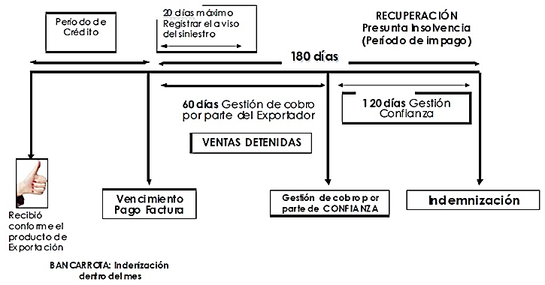
CONTEXTO NACIONAL
-Ministerio de Comercio Exterior
-PROECUADOR
-COFACE
-Confianza Compañía de Seguros y Reaseguros S.A.

Slide 6

METODOLOGÍA
DATOS CUALITATIVOS
Encuestas
Normativas
DATOS CUANTITATIVOS
Datos estadísticos
Tabulación de los datos obtenidos en las encuestas
Cifras Macroeconómicas
Medidas arancelarias y no arancelarias

Slide 7
  ASPECTOS DE ESTUDIO
EFECTOS COMERCIALES | 1.1 Precio de venta y crisis
 | 1.2 Disminución del volumen de contratos de compra – venta
 | 1.3 Players Empresas y asociaciones de exportadoras de rosas Empresas de seguros Importadores rusos (Clientes)
EFECTOS ECONÓMICOS | 2.1 Tasa de desempleo (Florícolas)
 | 2.2 Afectación a las rosas producidas (Rentabilidad)
EFECTOS DE NORMATIVA | 3.1 Reclamos (empresas de seguro)
 | 3.2 Sanciones por incumplimiento de contratos

Slide 8

DEFINICIÓN DE VARIABLES
No. | EFECTO | VARIABLE
1 | COMERCIALES | Exportaciones de Rosas a Rusia
2 | COMERCIALES | Número de empresas exportadoras de Rosas del 2010 al 2015
3 | COMERCIALES | Ventas de seguros de crédito para exportación a Rusia
4 | COMERCIALES | Contratos no cumplidos
5 | COMERCIALES | Estrategias de Mitigación
6 | ECONÓMICOS | Prima de seguro a las exportaciones
7 | ECONÓMICOS | Número de trabajadores de Fincas
8 | ECONÓMICOS | Rentabilidad de los players
9 | NORMATIVA | Normas Internacionales sobre seguros
10 | NORMATIVA | Sanciones de contratos

Slide 9


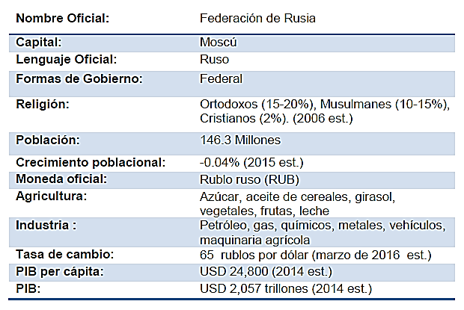
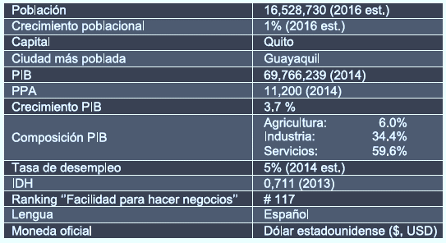
Reseña de las relaciones comerciales entre Ecuador y Rusia

Slide 10
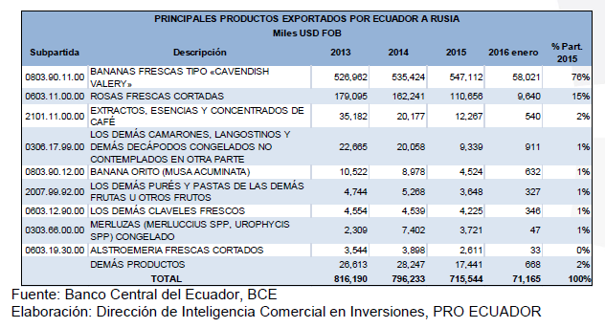

Slide 11
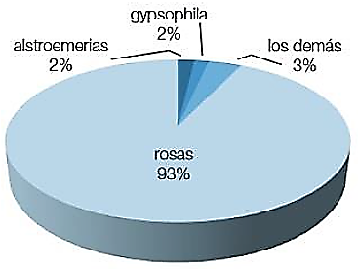


Porcentaje de participación de los diferentes
tipos de flores ecuatorianas que se exportan a Rusia

Slide 12
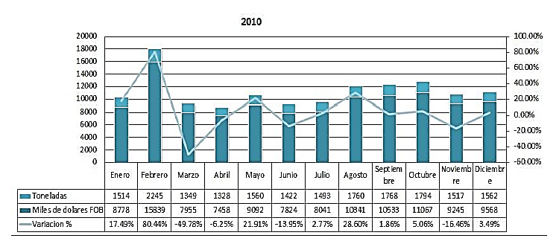
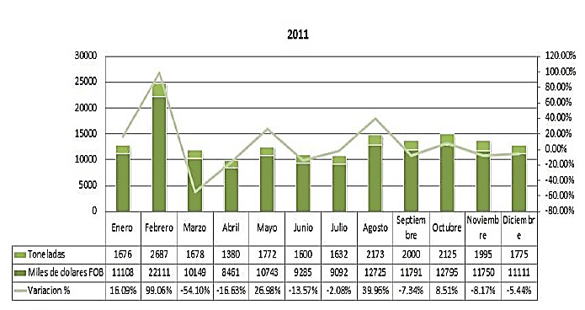
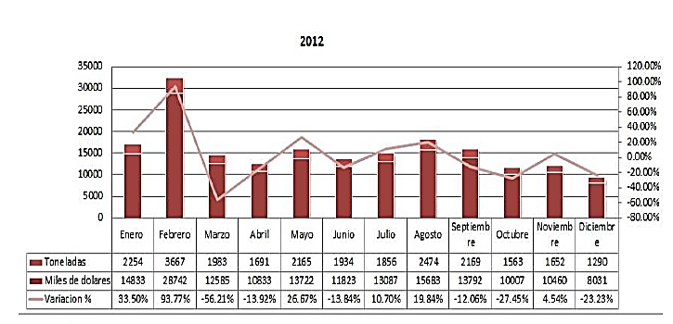
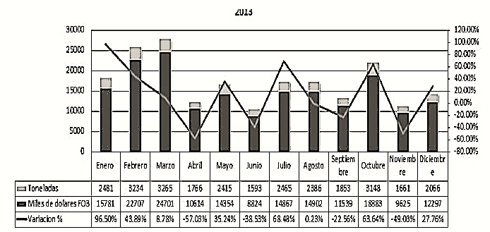
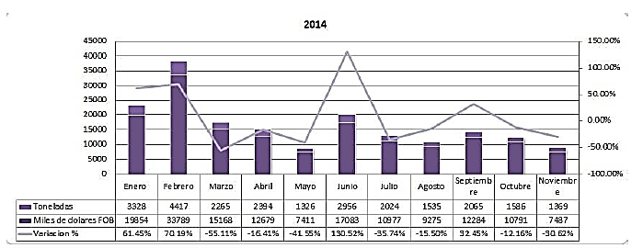
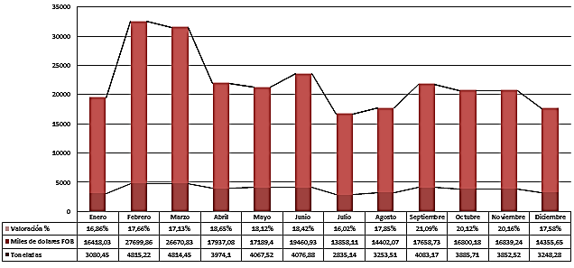
Exportaciones de rosas ecuatorianas a Rusia
AÑO 2010
AÑO 2011
AÑO 2012
AÑO 2013
AÑO 2014
AÑO 2015

Slide 13
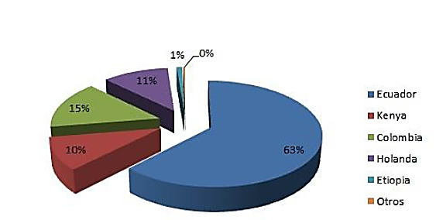
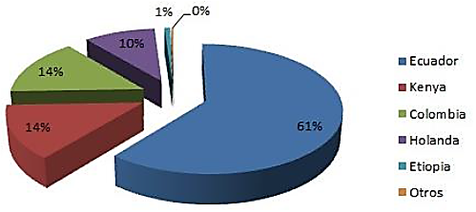
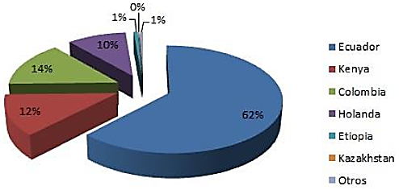
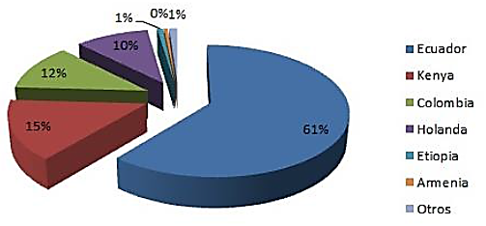
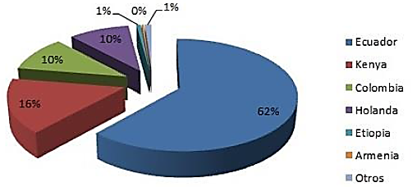
Participación en las importaciones a Rusia de rosas
AÑO 2010
AÑO 2011
AÑO 2012
AÑO 2013
AÑO 2014

Slide 14
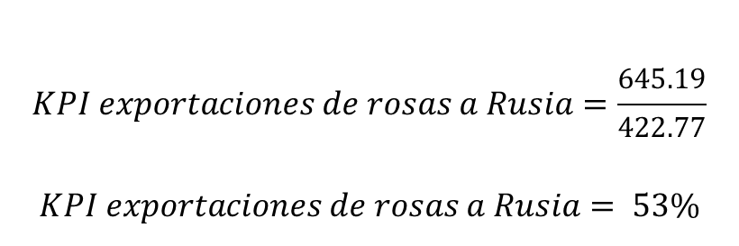
K P I:
Exportaciones de rosas a Rusia
MILLONES USD
$$KPI exportaciones de rosas a Rusia=\frac{645.19}{422.77}$$
$$KPI exportaciones de rosas a Rusia= 53\%$$

Slide 15
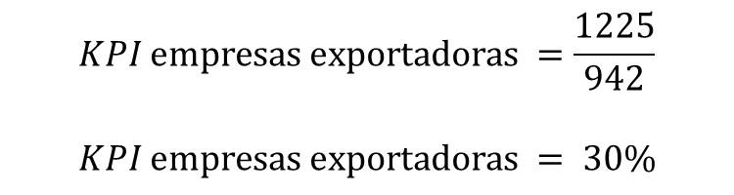
K P I:
Número de empresas exportadoras de rosas a Rusia del 2010 al 2015
$$KPI empresas exportadoras =\frac{1225}{942}$$
$$KPI empresas exportadoras = 30\%$$

Slide 16
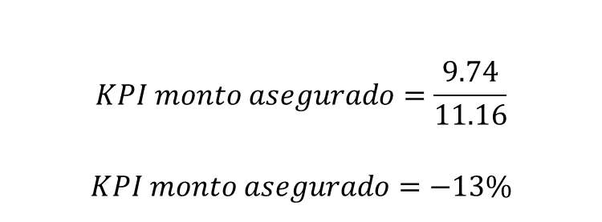
K P I:
Ventas de seguros de crédito para exportación a Rusia
$$KPI monto asegurado=\frac{9.74}{11.16}$$
$$KPI monto asegurado=−13\%$$

Slide 17
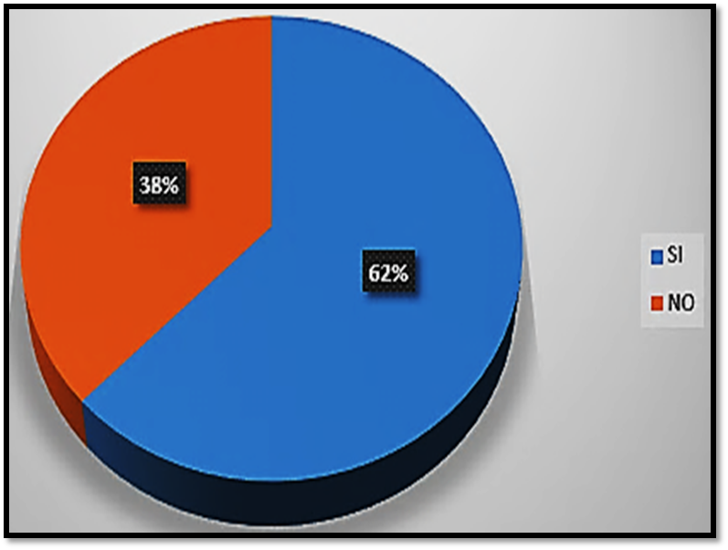
k p i: CONTRATOS NO CUMPLIDOS
¿Aplica usted un seguro de crédito a la exportación? (Exportadora)
Confianza en su cliente
Carta de crédito

Slide 18
k p i: CONTRATOS NO CUMPLIDOS
En promedio, ¿cuantos contratos ha firmado en el período 2010-2015?(5 empresas) con aseguradoras
este tipo de contratos de vigencia anuales

Slide 19
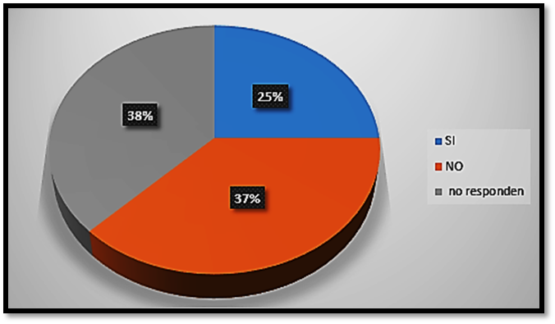
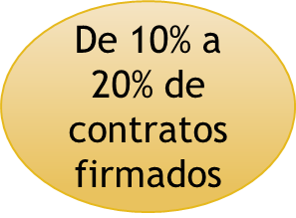
k p i: CONTRATOS NO CUMPLIDOS
¿Ha cancelado algún contrato de seguro de crédito a la exportación debido a la recesión económica Rusa? (exportadoras)

Slide 20
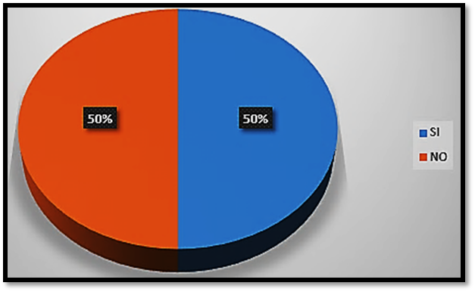
k p i: CONTRATOS NO CUMPLIDOS
¿Está ofertando usted un seguro de crédito a la exportación de rosas a Rusia?
No es rentable

Slide 21

K P I: CONTRATOS NO CUMPLIDOS
¿Debido a la recesión económica rusa, ha sufrido cancelación en los contratos de sus clientes firmados en el periodo 2010 -2015? Aseguradoras
En promedio del 2010 al 2015, ¿cuántos contratos han cancelado sus clientes en este período?
Todas las aseguradoras que ofertan sufren cancelación

Slide 22
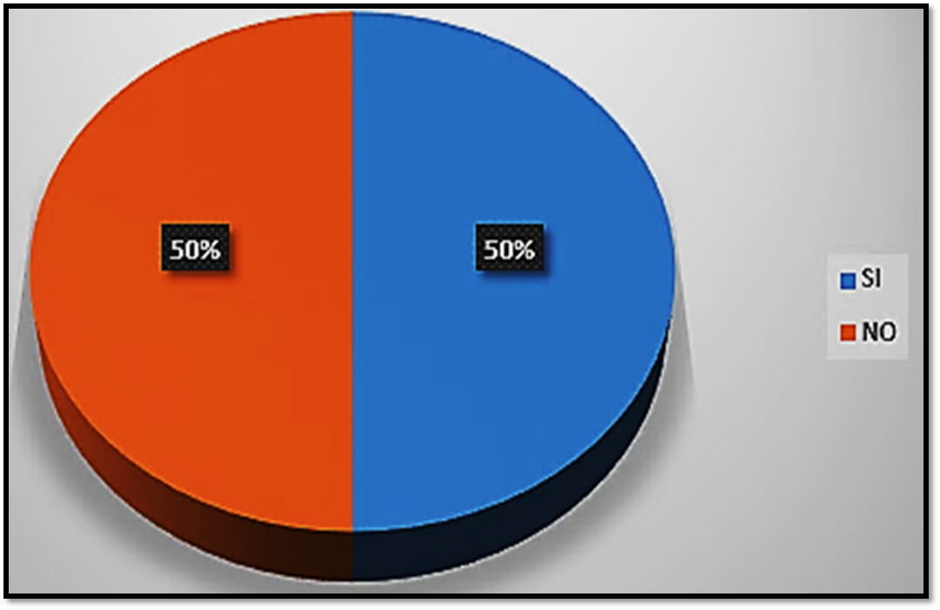

¿Ofrece usted algún tipo de alternativa frente a países de destino con problemas económicos?

Slide 23

K P I: PRIMA DE SEGURO A LAS EXPORTACIONES
El valor que se le fija a la prima
Se evalúan sus clientes y el riesgo
Calculada en base al análisis del tipo de mercado

Slide 24
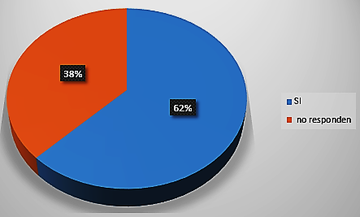
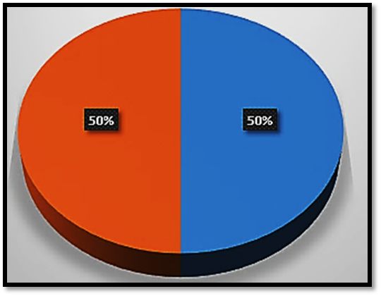
K P I: PRIMA DE SEGURO A LAS EXPORTACIONES
¿Ha sufrido usted un incremento al porcentaje de prima que aplican a sus exportaciones de Rosas a Rusia? (exportadores)
¿Ha incrementado usted su porcentaje de prima en lo que respecta a exportaciones de rosas a Rusia? (aseguradoras)

Slide 25
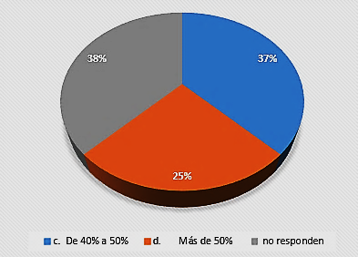
K P I: PRIMA DE SEGURO A LAS EXPORTACIONES
Rango de incrementado el porcentaje de prima
Hubo incremento por aumento del valor de las ventas FOB

Slide 26

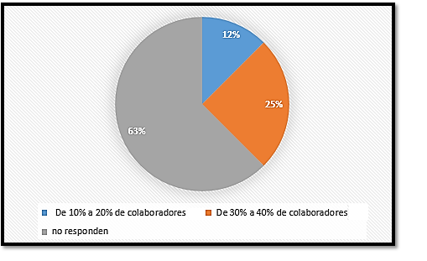
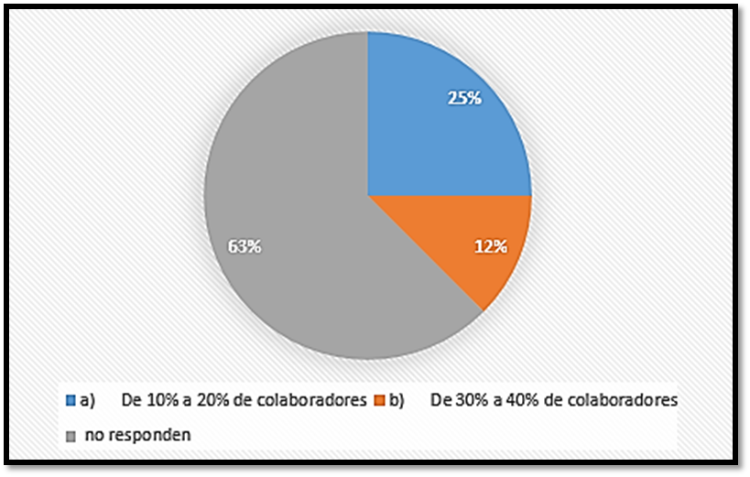
K P I : Numero de Trabajadores en las fincas
Su restructuración en el número de integrantes de su nómina laboral, por esta recesión, se enfoca básicamente a:
Obreros
Administrativos
ESPECIALISTAS 0%

Slide 27
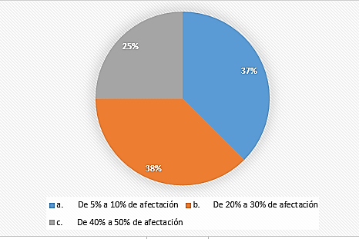
K P I: Rentabilidad de los Players
A pesar de sus estrategias de mitigación, ¿en qué porcentaje cree usted que ha sido afectado en la rentabilidad económica de su empresa?
¿Siente usted que la recesión económica de Rusia ha afectado la rentabilidad económica en su giro de negocio? (Aseguradoras)

Slide 28

  K P I: LA NORMATIVA
Normativa nacional
El decreto 1793 del presidente Lucio Gutiérrez
Instrumento.
Mejorar la competitividad
Nuevos mercados sean seguros

Slide 29

Riegos de naturaleza comercial u ordinaria
Insolvencia declarada
Riesgos de naturaleza política o extraordinaria
bases de datos
Guerra

Slide 30

K P I : LA NORMATIVA
Sanciones de contratos
Penalidad al exportador, aplicando una prima mayor en el siguiente servicio
Cobro de un porcentaje sobre el valor FOB de la mercancía

Slide 31

CONCLUSIONES

Slide 32
DEFINICIÓN DE VARIABLES
No. | EFECTO | VARIABLE | RESULTADO
1 | COMERCIALES | Exportaciones de Rosas a Rusia
2 | COMERCIALES | Número de empresas exportadoras de Rosas del 2010 al 2015
3 | COMERCIALES | Ventas de seguros de crédito para exportación a Rusia
4 | COMERCIALES | Contratos no cumplidos
5 | COMERCIALES | Estrategias de Mitigación
6 | ECONÓMICOS | Prima de seguro a las exportaciones
7 | ECONÓMICOS | Número de trabajadores de Fincas
8 | ECONÓMICOS | Rentabilidad de los players
9 | NORMATIVA | Normas Internacionales sobre seguros
10 | NORMATIVA | Sanciones de contratos

Slide 33

RECOMENDACIONES

Slide 34
Ampliar la oferta de productos a Rusia Ecuador
Sugerir contratar el Seguro de Crédito a las exportaciones
Dar a conocer al país mediante ferias, congresos
Diversificar el mercado florícola a otros destinos

Slide 35
Sugerir la creación de una ley y reglamento de control
Impulsar a las aseguradoras para que oferten el servicio

Slide 36
Nuevos Temas de Investigación
-Diversificación de la oferta exportable ecuatoriana al mercado ruso como acción de mitigación a la crisis de ese mercado.
-Propuesta de comercialización y marketing para la promoción de los productos ecuatorianos al mercado ruso

Slide 37


